Slide 1
সবাইকে স্বাগত

Slide 2
পরিচিতি
মোসাঃসামসুন নাহার
সহকারী শিক্ষক
রুদ্রনগর সরকারি প্রাথমিক বিদ্যালয়
দামুড়হুদা,চুয়াডাঙ্গা।
শ্রেণিঃ প্রথম
বিষয়ঃ বাংলা
সময়ঃ৪৫মিনিট

Slide 3
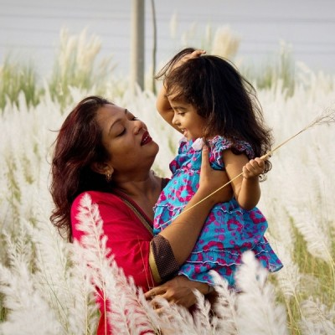
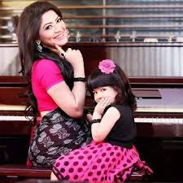
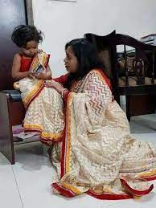
চল আমরা কিছু ছবি দেখি।
উপরের ছবিগুলো দেখে তোমরা কি বুঝতে পারছো?
মা ও বাচ্চার ছবি দেখতে পাচ্ছি।

Slide 4
আজকের পাঠ
“ মায়ের ভালবাসা”

Slide 5
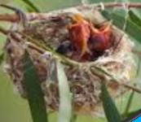
একদিন মহানবি হযরত মুহাম্মদ (স) সাথীদের নিয়ে বসে আছেন। এমন সময় একটি লোক এলো। হাতে তার পাখির বাসা। বাসায় দুটি ছানা।

Slide 6
শিখনফল
এই পাঠ শেষে শিক্ষার্থীরা-
২.২.১ শোনাঃ- গল্পকথা শুনে বুঝতে পারবে।
২.৪.১ বলাঃ- গল্পকথা বলতে পারবে।
২.৪.১ পড়াঃ- গল্পকথা পড়তে পারবে।
2.3.2 সহজ বাক্য লিখতে পারবে।

Slide 7
কাছেই মা পাখিটা উড়ছে। নবীজী পাখির বাসা রেখে দূরে সরে যেতে বললেন।

Slide 8
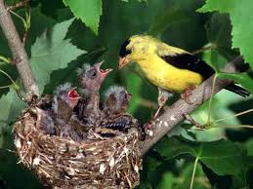
নবিজি বললে,‌ বাসাটি আগের জায়গায় রেখে আসো। লোকটি তার ভুল বুঝতে পারলো। নবিজি কথা মত কাজ করলো।

Slide 9
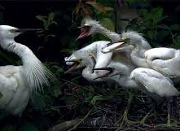
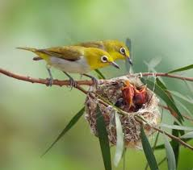
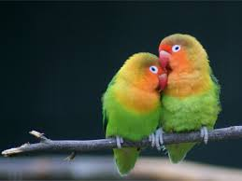
সব মা পাখি তার বাচাদের ভালবাসে।

Slide 10
প্রত্যেক প্রাণী তার মায়ের প্রতি ভালবাসা অসীম। মায়ের ভালবাসা অতুলনীয়।

Slide 11
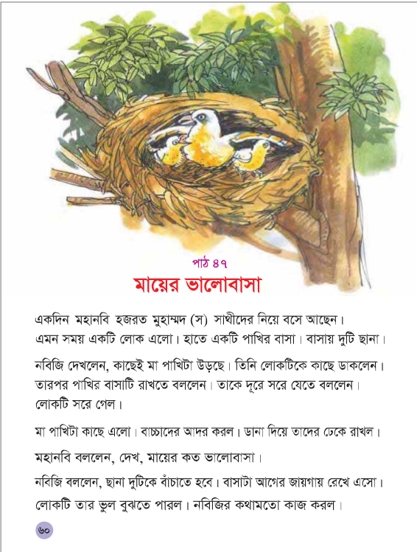
তোমরা বইয়ের ৬০ পৃষ্ঠা খোল

Slide 12
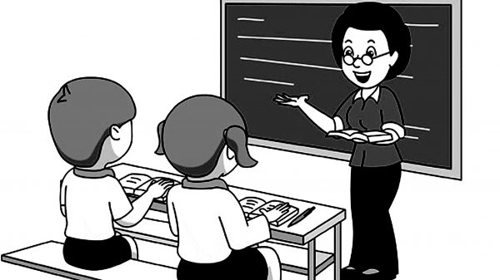
শিক্ষকের সরব পাঠ

Slide 13
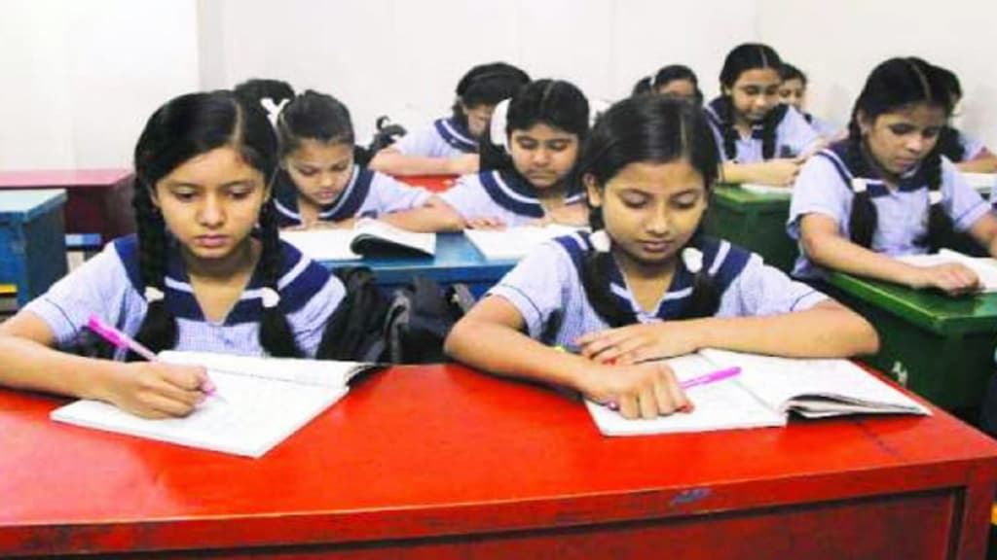
অপারগ শিশুদের আমি পাঠটি পড়তে সহায়তা করবো।

Slide 14
যুক্ত বর্ণ শিখি
মুহাম্মদ
বাচ্চা
ম্ম
ম
ম
চ্চা
চ
চ

Slide 15
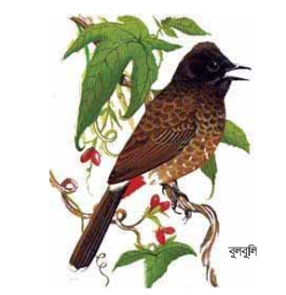
ছবির সাথে মিল করি
বাচ্চা
পাতা
গাছ
পাখি

Slide 16
দলগত কাজ
প্রথম ২ লাইন পড়।
দ্বিতীয় ২ লাইন পড়।
তৃতীয় ২ লাইন পড়।
চতুর্থ ২ লাইন পড়।
লাল দল
নীল দল
সবুজ দল
হলুদ দল

Slide 17
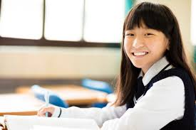
একক কাজ
সকল শিক্ষার্থীদের গল্পটি একা একা পড়তে দিব।

Slide 18
মূল্যায়ন
১। মা পাখি ছাঁনা দুটিকে কি করছে?
২। বাসায় কয়টি ছাঁনা আছে?
৩। তোমাদের এই পাঠের নাম কি?
৪। কার হাতে পাখিটির বাসা ছিল?
৫। নবিজির নাম কি?

Slide 19
ডান দিকের শব্দ দিয়ে খালি জায়গায় ঠিক মতো বসাই?
১। মহানবির নাম ------------মুহাম্মদ (স)।
২। মা পাখিটা বাচ্চাদের-----------করল।
৩। লোকটি নিজের ---------বুঝতে পারল।
৪। পাখির ছানা দুটিকে ------------হবে।
ভুল
বাঁচাতে
হজরত
আদর

Slide 20
ধন্যবাদ

